Slide 1
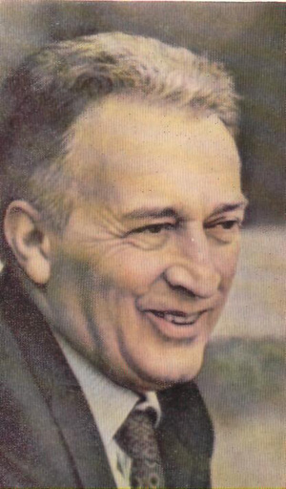
Джанни Родари Чем пахнут ремёсла?

Slide 2
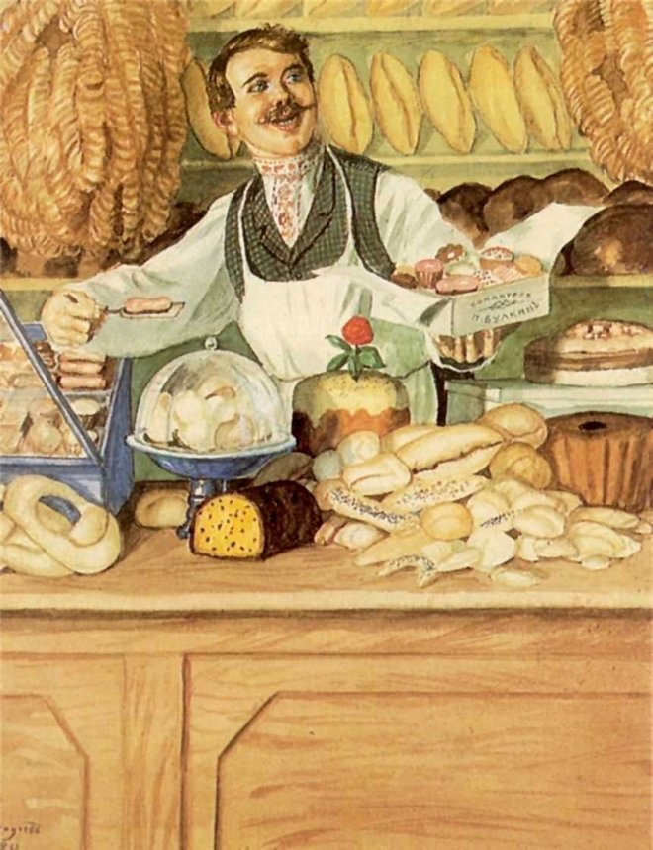
У каждого дела Запах особый: В булочной пахнет Тестом и сдобой.

Slide 3
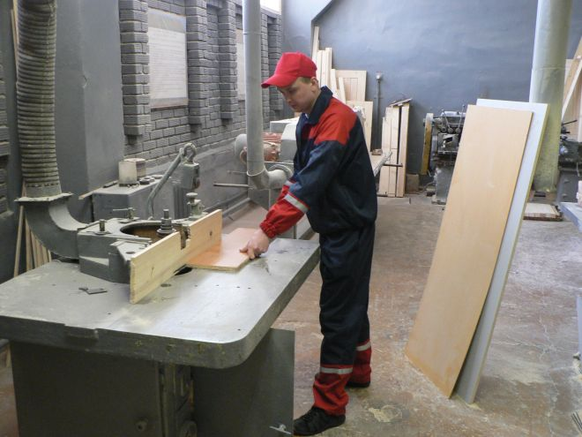
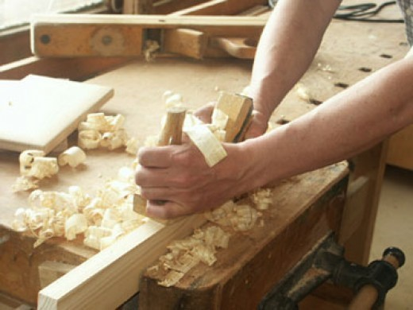
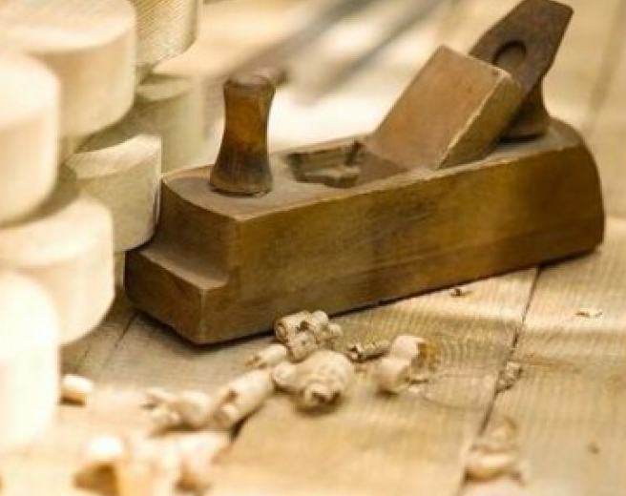
Мимо столярной
Идёшь мастерской, - Стружкою пахнет И свежей доской.

Slide 4
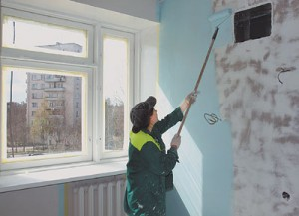
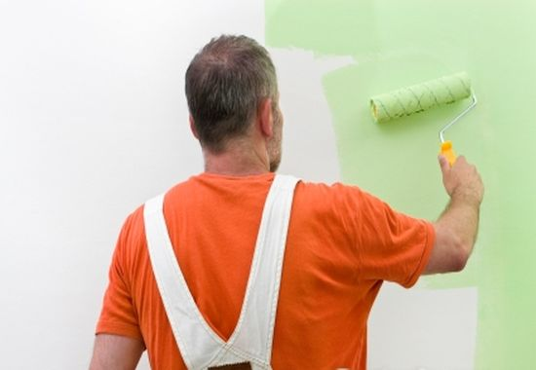
Пахнет маляр Скипидаром и краской.

Slide 5
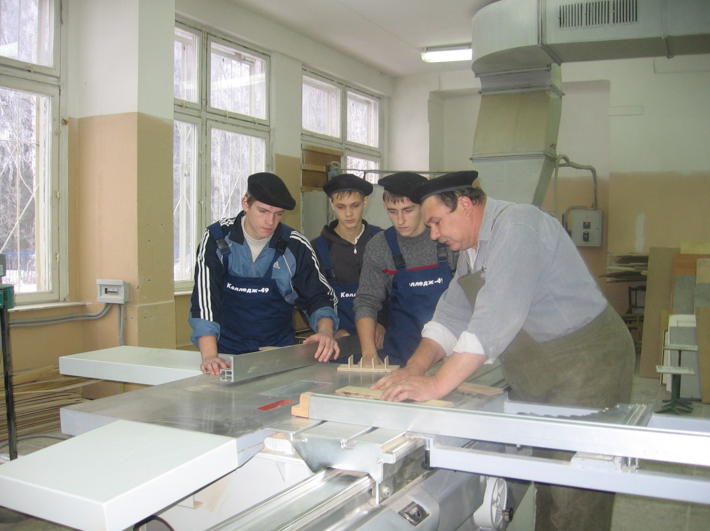
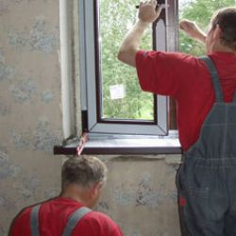
Пахнет стекольщик Оконной замазкой.

Slide 6
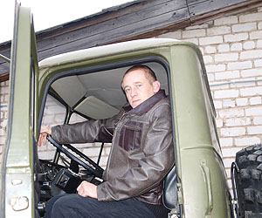
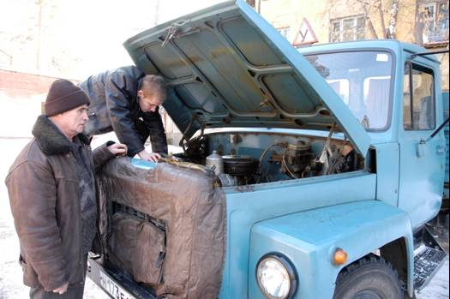
Куртка шофёра Пахнет бензином.

Slide 7
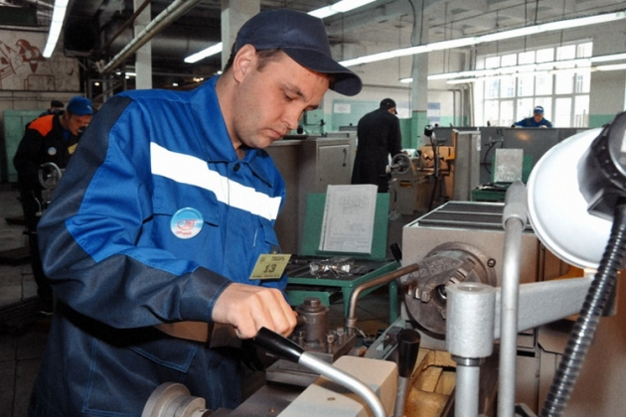
Блуза рабочего - Маслом машинным.

Slide 8
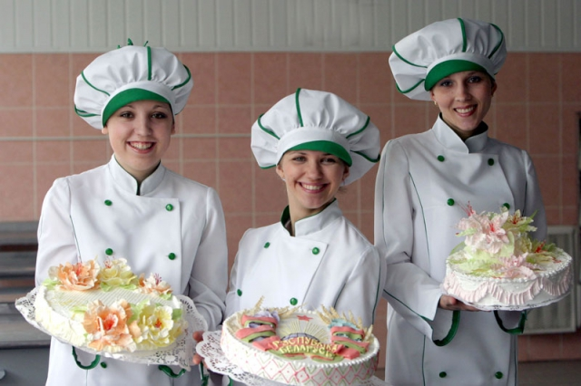
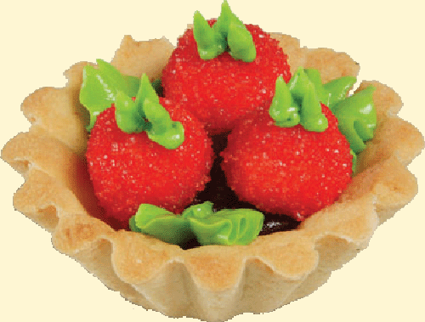
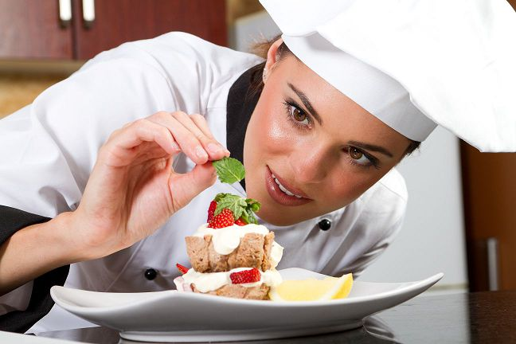
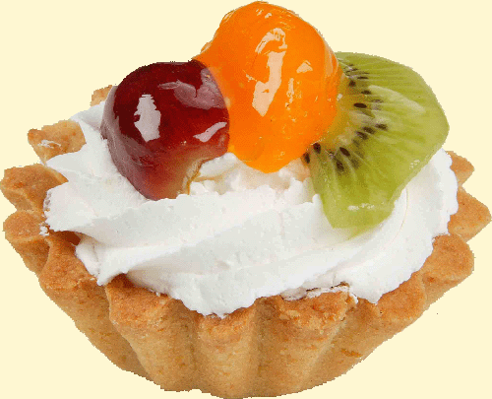
Пахнет кондитер Орехом мускатным.

Slide 9
Доктор в халате - Лекарством приятным.

Slide 10
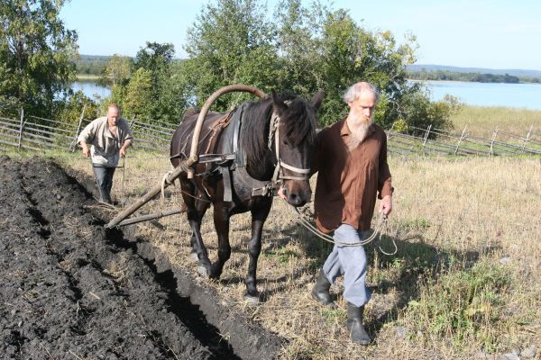
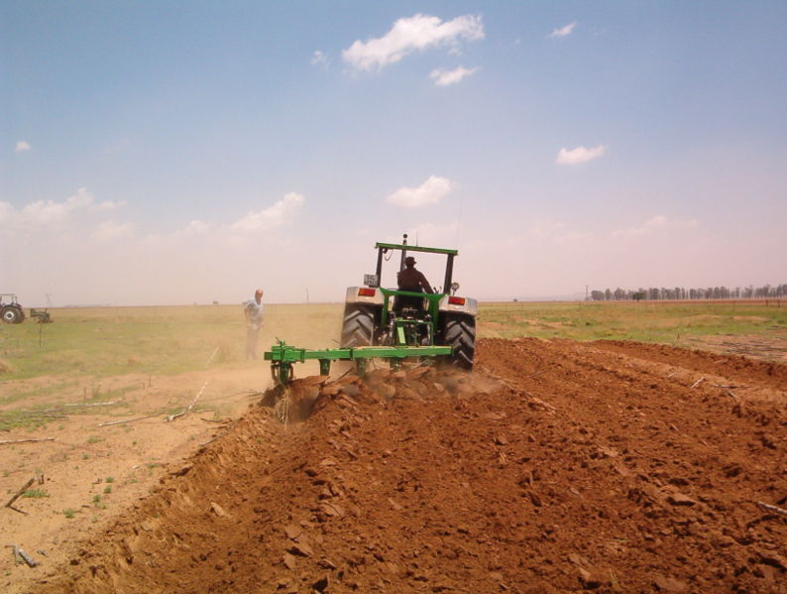
Рыхлой землёю, Полем и лугом Пахнет крестьянин, Идущий за плугом.

Slide 11
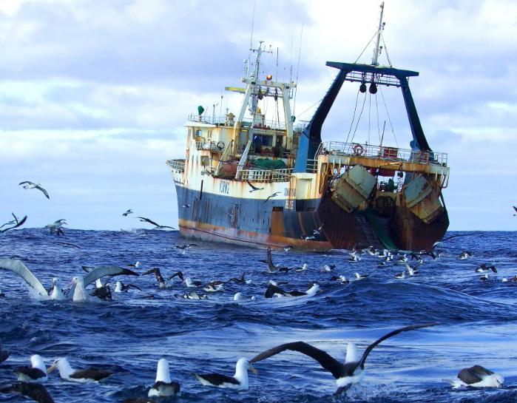
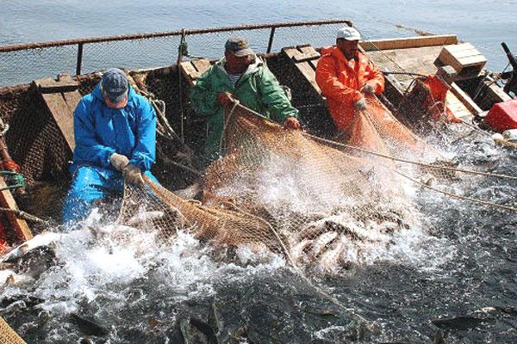
Рыбой и морем Пахнет рыбак.

Slide 12
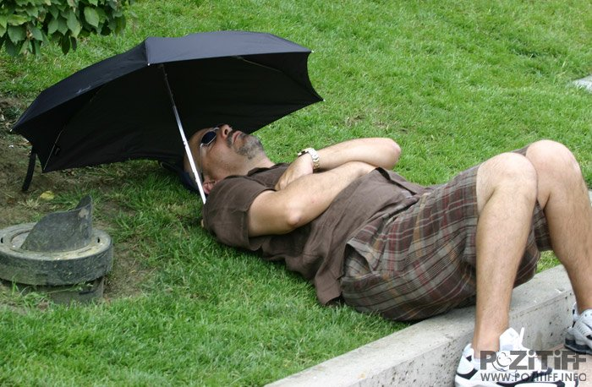
Только безделье Не пахнет никак.

Slide 13
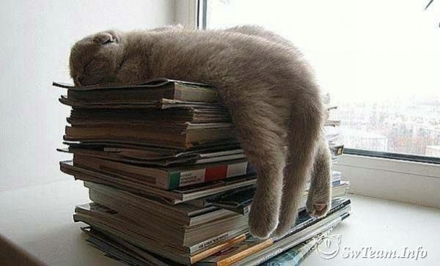
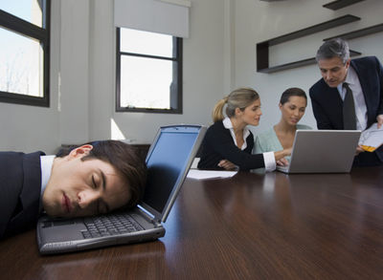
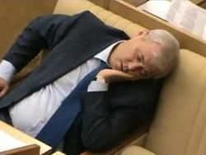
Сколько ни душится Лодырь богатый,
Очень неважно Он пахнет, ребята!

Slide 14
Медиаресурсы
http://lukoshko.net
http://dmaster-spb.ru
http://remont-98.ru
http://gouspotk49.ucoz.ru
http://vashgorod.ru
http://1prime.ru
http://www.rostov-fishcom.ru
http://newsland.com
http://nm2000.kz/news

Slide 15
Автор презентации:
учитель начальных классов
МБОУ средняя общеобразовательная
школа №101 с углубленным изучением отдельных предметов
г.Нижнего Новгорода
Гринберг И.Г.

